Slide 1
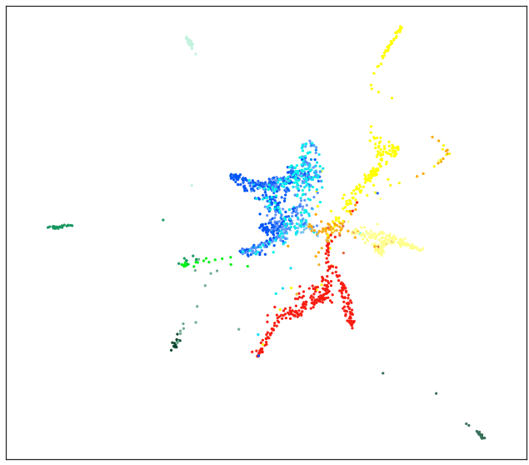
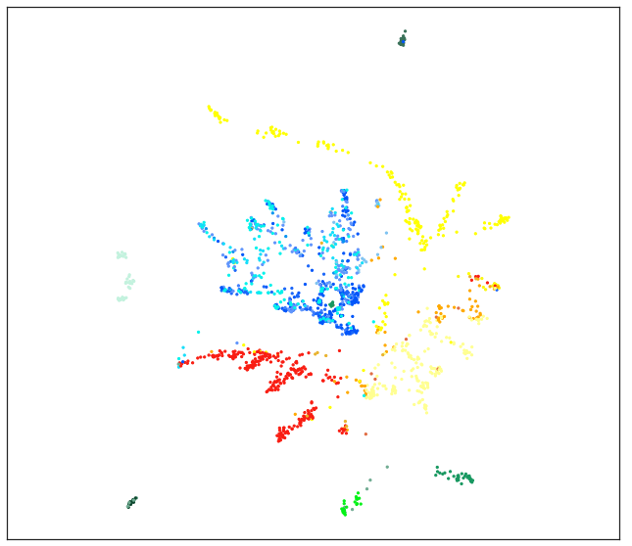
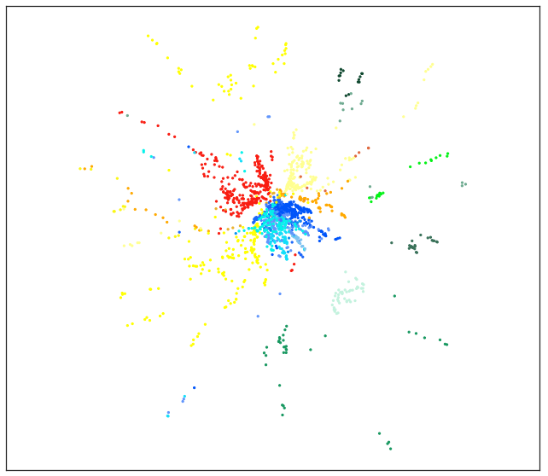
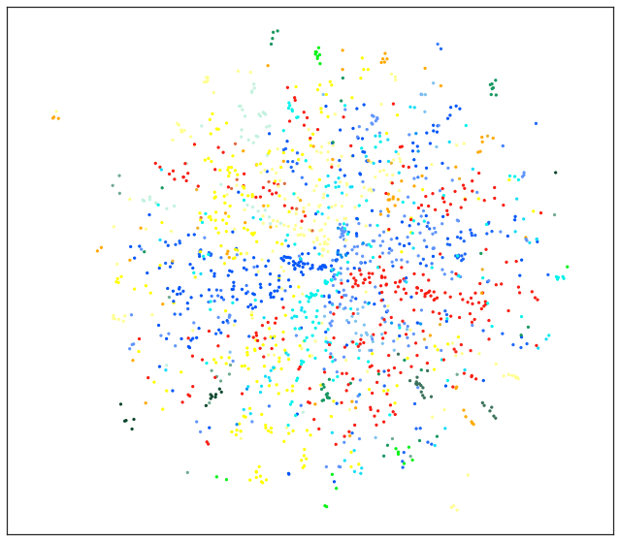
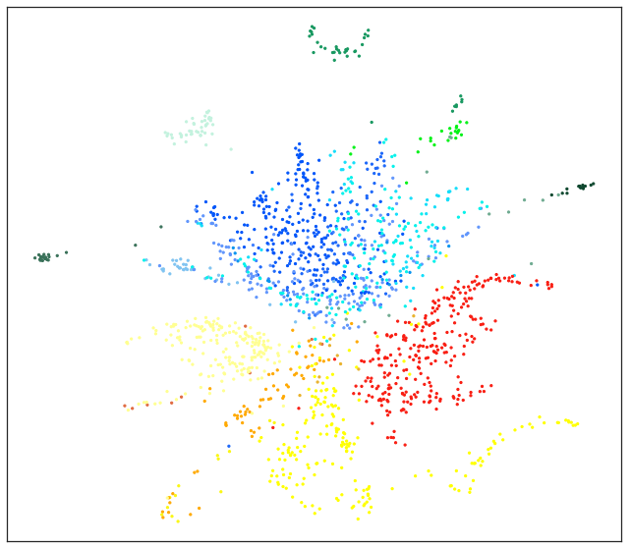
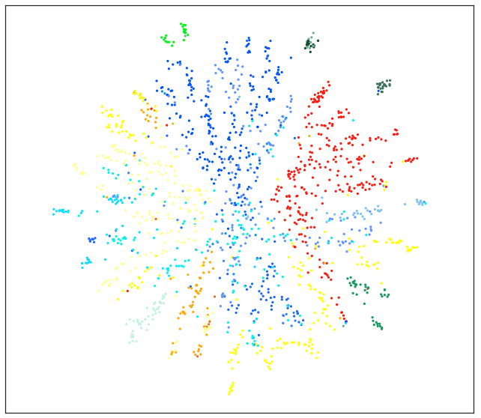
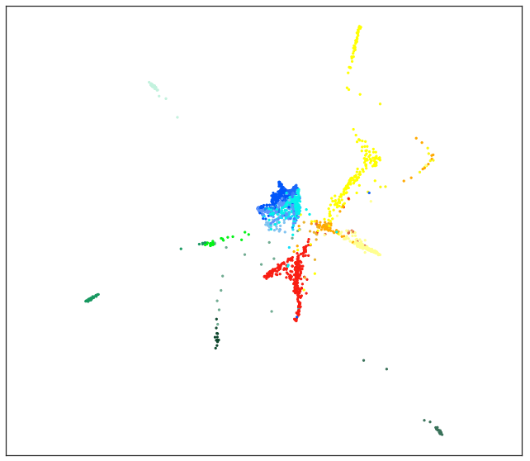
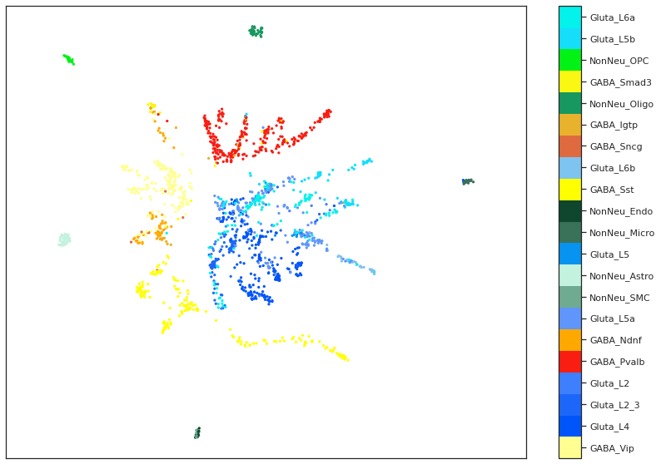
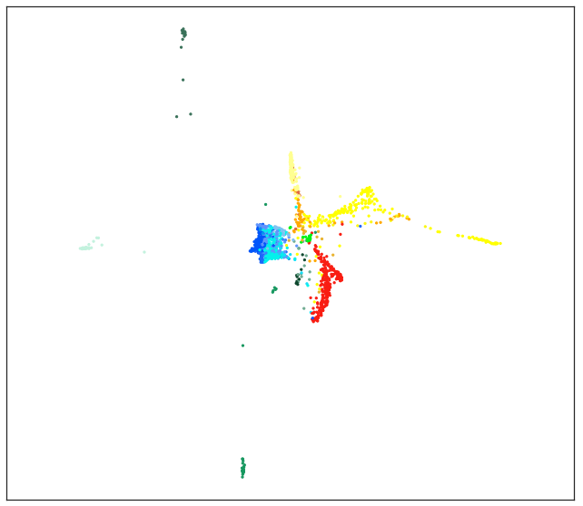
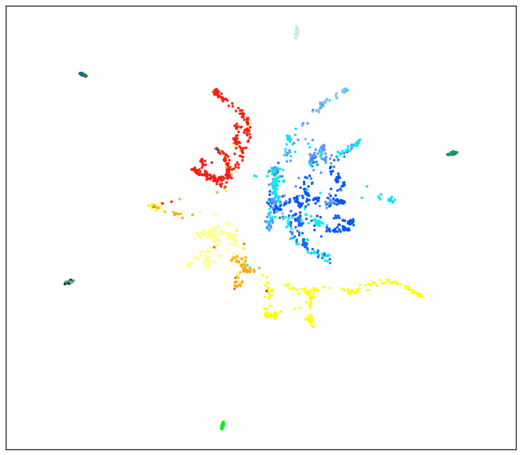
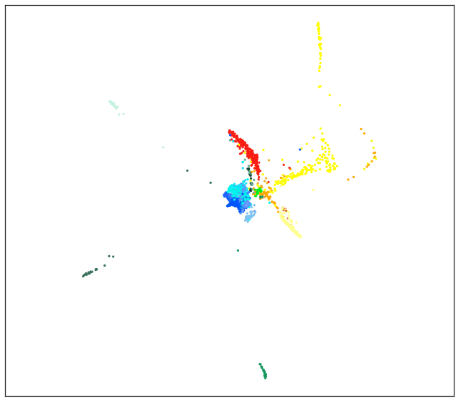
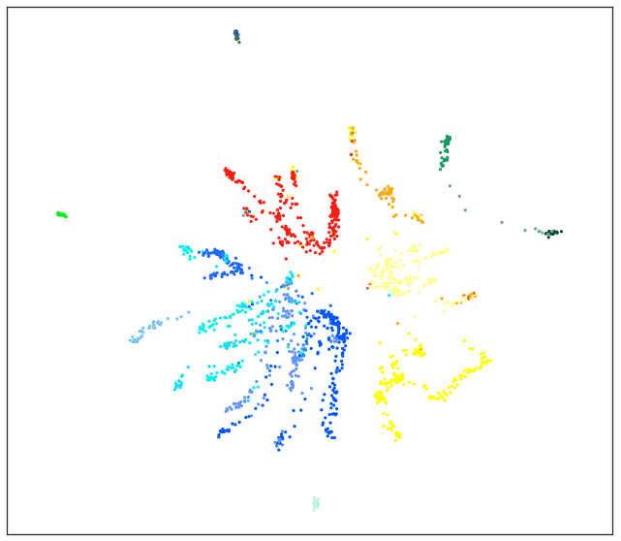
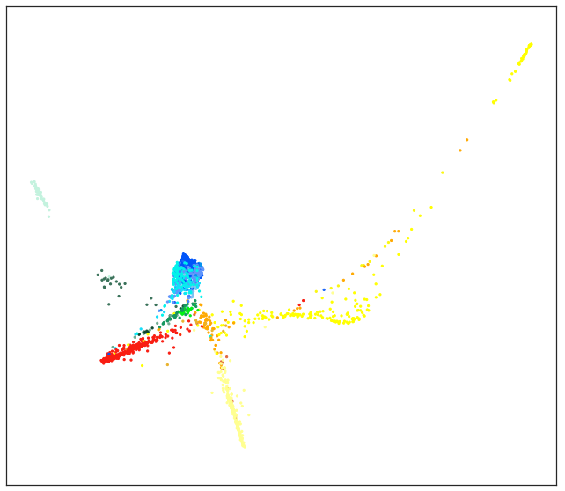
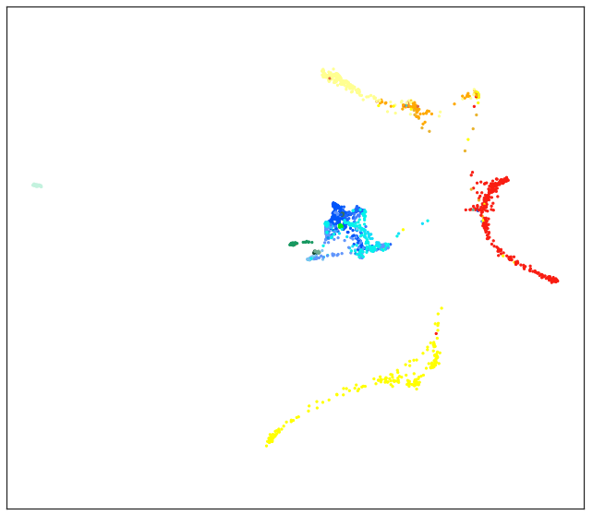
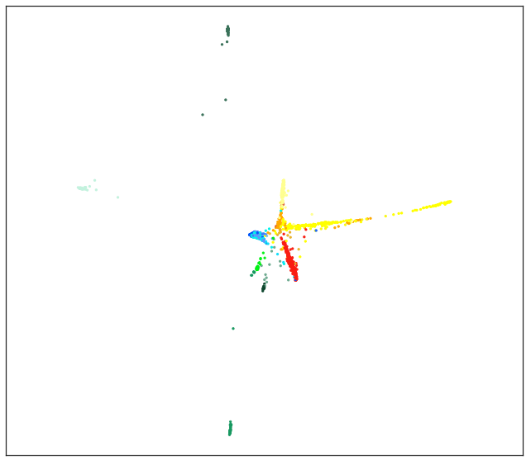
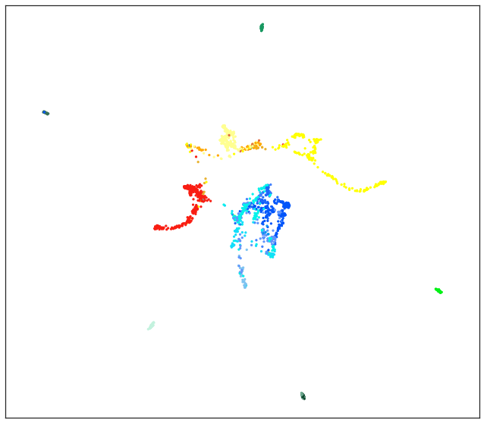
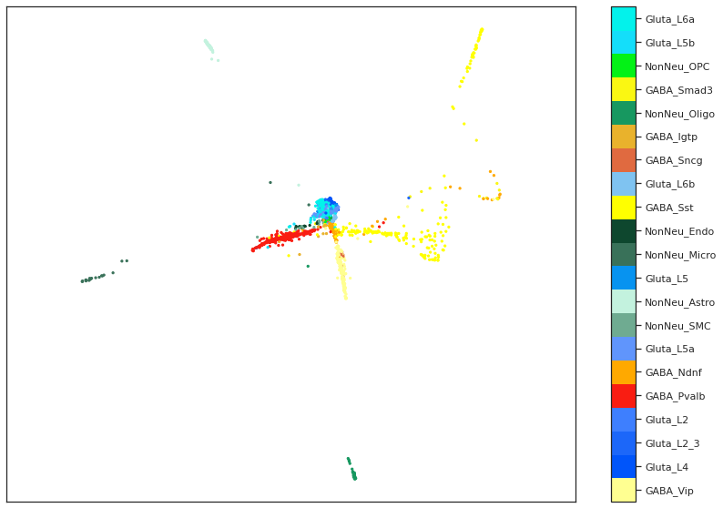
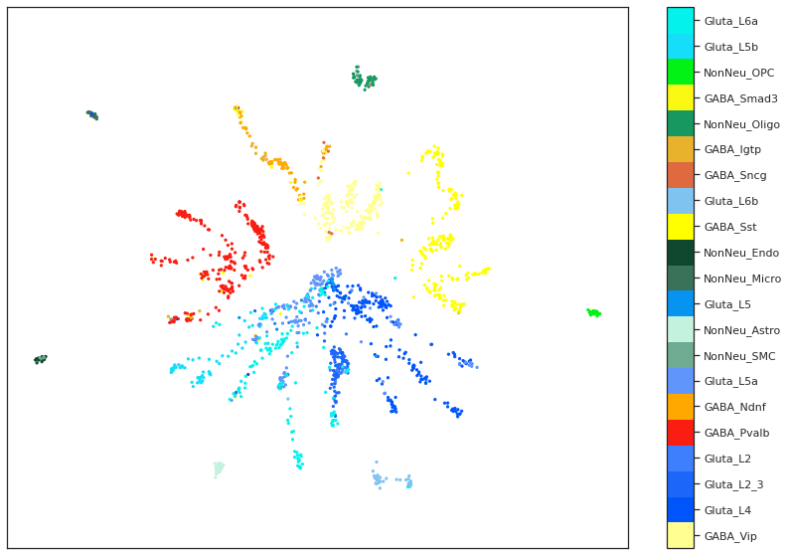
knn= 15 t=15 PCA= 10
knn= 3 t=15 PCA= 30
knn= 15 t=3 PCA= 30
Diffusion on PCA
Diffusion on PCA-UMAP
Diffusion on PCA
Diffusion on PCA-UMAP
Diffusion on PCA
Diffusion on PCA-UMAP
knn= 15 t=15 PCA= 30
knn= 15 t=15 PCA= 30
knn= 15 t=20 PCA= 30
Diffusion on PCA
Diffusion on PCA-UMAP
Diffusion on PCA
Diffusion on PCA-UMAP
Diffusion on PCA
Diffusion on PCA-UMAP
knn= 15 t=15 PCA= 120
knn= 40 t=15 PCA= 30
knn= 15 t=40 PCA= 30
Diffusion on PCA
Diffusion on PCA-UMAP
Diffusion on PCA
Diffusion on PCA-UMAP
Diffusion on PCA
Diffusion on PCA-UMAP
knn= 15 t=15 PCA= 500
knn= 15 t=15 PCA= 500
Diffusion on PCA
Diffusion on PCA-UMAP

